Slide 1



NORMALIZACIÓN DE BASE DE DATOS
Instructora: Sonia Yamile Ortega Carrillo

Slide 2


Normalizar una base de datos significa reorganizar su estructura para reducir la redundancia de datos y mejorar su eficiencia y coherencia. La normalización de una base de datos implica dividir las tablas grandes en tablas más pequeñas y relacionarlas mediante claves primarias y foráneas para eliminar la redundancia de datos y evitar inconsistencias.

Slide 3
La normalización de la base de datos se realiza siguiendo ciertas reglas y principios que se conocen como formas normales. Estas formas normales establecen un conjunto de reglas que deben cumplirse para asegurar que la base de datos esté correctamente organizada.
Existen diferentes niveles de normalización, conocidos como formas normales (1NF, 2NF, 3NF, etc.), cada uno de los cuales implica un mayor grado de restricción en la estructura de la base de datos. En general, se busca normalizar la base de datos hasta la tercera forma normal (3NF), aunque en algunos casos se puede llegar a la forma normal de Boyce-Codd (BCNF) o incluso a la cuarta forma normal (4NF).

Slide 4
Los beneficios de normalizar una base de datos incluyen una mejor organización y estructura, reducción de redundancia de datos, mejora de la integridad de los datos, mejor rendimiento y eficiencia en el almacenamiento y recuperación de datos, así como una mayor facilidad de mantenimiento y actualización de la base de datos.

Slide 5


REGLAS DE NORMALIZACIÓN
La primera forma normal (1FN) es el primer nivel de normalización de una base de datos. Se basa en la idea de que cada atributo de una tabla debe contener un solo valor, y que no debe haber valores repetidos o multivaluados en una misma columna.

Slide 6

REGLAS DE NORMALIZACIÓN
En resumen, la primera forma normal (1FN) se puede describir de la siguiente manera:
Cada tabla debe tener una clave primaria que identifique de forma única cada fila de datos.
Cada columna de una tabla debe contener valores atómicos, es decir, no debe haber valores multivaluados o repetidos en una misma columna.

Slide 7
REGLAS DE NORMALIZACIÓN
La 1FN se enfoca en eliminar la redundancia de datos y evitar la inconsistencia, asegurando que cada registro en la tabla sea único y tenga su propia clave primaria. También establece que cada columna de una tabla debe contener un solo valor atómico, lo que mejora la integridad de los datos y facilita la gestión y el mantenimiento de la base de datos.

Slide 8
REGLAS DE NORMALIZACIÓN
La cédula de identidad es un documento importante y único que se utiliza para identificar a las personas en muchos países. A menudo, se piensa que la cédula de identidad es una buena opción para usar como clave primaria en una base de datos, ya que es un identificador único y constante para cada persona. Sin embargo, existen algunas razones por las que no se recomienda utilizar la cédula como clave primaria:
Cambios de la información personal: La información personal de una persona puede cambiar con el tiempo, como el cambio de dirección o de nombre. Si la cédula se usa como clave primaria, estos cambios pueden ser problemáticos y requieren actualizaciones frecuentes de la información en la base de datos, lo que puede ser difícil de manejar.
Protección de la privacidad: La cédula de identidad contiene información personal que puede ser confidencial, y el uso de la cédula como clave primaria puede poner en riesgo la privacidad y seguridad de las personas en caso de filtraciones de la base de datos.
Limitaciones de longitud: Las claves primarias deben ser lo suficientemente cortas para ser almacenadas y procesadas de manera eficiente. Las cédulas de identidad suelen ser largas, lo que puede limitar la eficiencia de la base de datos y generar problemas de rendimiento.
Posibles duplicados: Aunque la cédula es un identificador único, existen casos en los que dos o más personas pueden tener la misma cédula, lo que podría generar conflictos y problemas en la gestión de la base de datos.

Slide 9
REGLAS DE NORMALIZACIÓN
La segunda forma normal (2FN) es uno de los niveles de normalización de una base de datos, que se basa en la primera forma normal (1FN). La 2FN se enfoca en eliminar la redundancia de datos y evitar las anomalías de actualización y eliminación que pueden ocurrir en una tabla que no cumple con esta forma normal.

Slide 10
REGLAS DE NORMALIZACIÓN
En resumen, la segunda forma normal (2FN) se puede describir de la siguiente manera:
La tabla debe estar en primera forma normal (1FN).
Todos los atributos que no forman parte de la clave primaria deben depender funcionalmente de la clave primaria completa, no de una parte de ella.

Slide 11
REGLAS DE NORMALIZACIÓN
En resumen, la tercera forma normal (3FN) se puede describir de la siguiente manera:
Regla 1: La tabla debe estar en segunda forma normal (2FN).
Regla 2: Todos los atributos que no son clave deben depender funcionalmente solo de la clave primaria.
Regla 3: No debe haber dependencia funcional transitiva entre los atributos no clave.

Slide 12
REGLAS DE NORMALIZACIÓN
En esencia, la 3FN garantiza que los datos se encuentren en una estructura bien organizada y libre de redundancia, lo que mejora la eficiencia de la base de datos y garantiza la integridad y consistencia de los datos almacenados.

Slide 13
REGLAS DE NORMALIZACIÓN
Ahora apliquémoslo a nuestro proyecto

Slide 14
DEFINICIÓN DE BUENAS PRÁCTICAS DE DESARROLO SOFTWARE
Las buenas prácticas de desarrollo son un conjunto de recomendaciones y técnicas que se utilizan para desarrollar software de manera eficiente, efectiva, escalable, mantenible y de alta calidad.

Slide 15
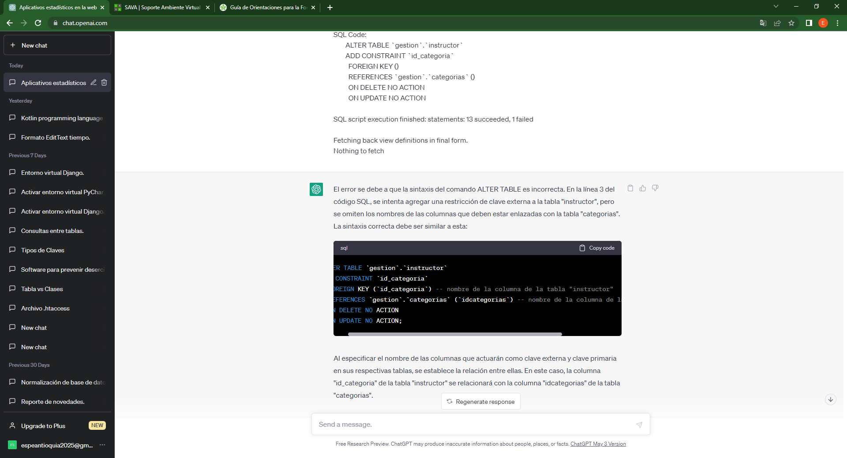
BUENAS PRÁCTICAS DE DESARROLO SOFTWARE

Slide 16
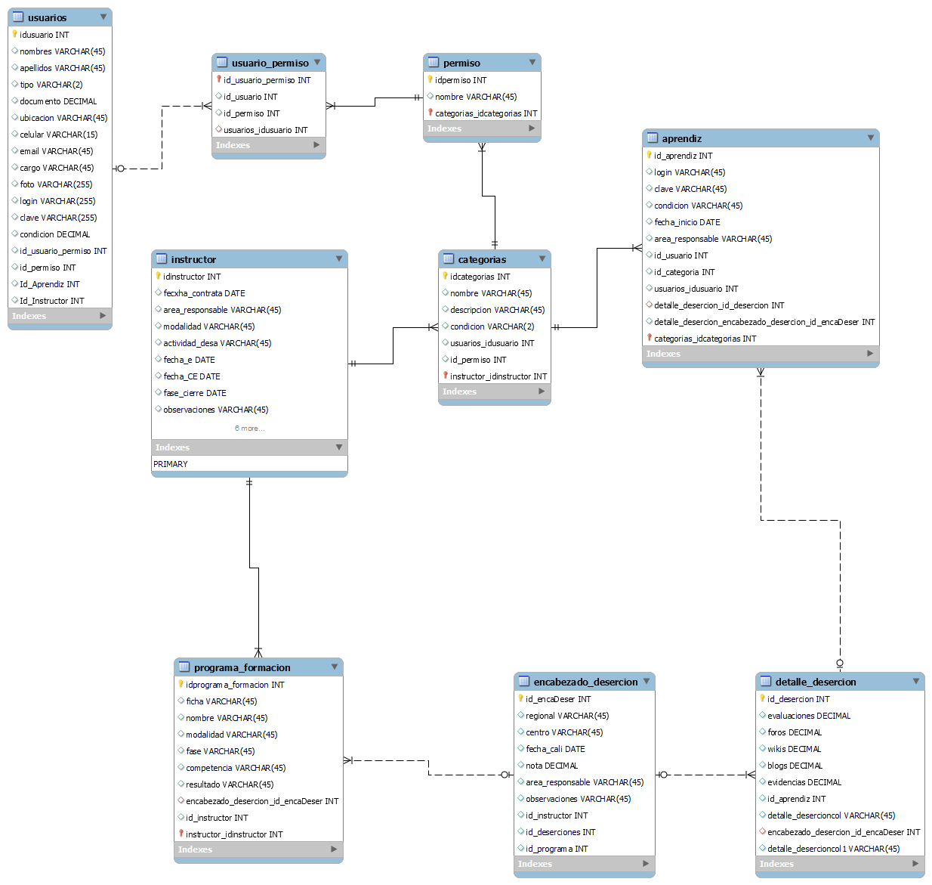
MODELO ER SISTEMA GESTION DE BASE DE DATOS

Slide 17
Base de Datos Jerárquicas
Las bases de datos jerárquicas se utilizan comúnmente en aplicaciones que manejan grandes volúmenes de datos complejos y altamente estructurados, en particular en el ámbito de los sistemas de información empresarial y las aplicaciones científicas y de ingeniería.
Un ejemplo de una aplicación empresarial que podría utilizar una base de datos jerárquica es un sistema de inventario de una empresa que almacena información sobre los productos y sus proveedores, clientes y pedidos. Otro ejemplo es un sistema de gestión de recursos humanos que almacena información sobre los empleados, sus cargos, salarios, beneficios y otros datos relacionados.

Slide 18
Base de Datos Jerárquicas
Sin embargo, debido a su diseño rígido y estructurado, las bases de datos jerárquicas pueden ser menos adecuadas para aplicaciones que requieren cambios frecuentes en la estructura de los datos o que manejan datos no estructurados o semiestructurados, como en el caso de las bases de datos NoSQL. Por lo tanto, es importante evaluar cuidadosamente las necesidades de su proyecto antes de decidir si una base de datos jerárquica es la mejor opción.

Slide 19


Estructura:
Administrador
Instalar AdminLTE
Login de Usuario
Administrador de Usuarios
Validación de roles y Permisos
Reporte de usuarios del sistema

Slide 20
Estructura:
Módulo de Fases
Módulo de cronogramas
Módulo de sesiones
Modulo Cierre de fase
Modulo Seguimiento Aprendices
Módulo de evaluación de Sava:
Manuales técnicos

Slide 21

AdminLTE:
AdminLTE es un framework de interfaz de usuario (UI) y un tema de administración de paneles de control para aplicaciones web. Está basado en Bootstrap y cuenta con una gran cantidad de componentes y plugins preconstruidos para acelerar el proceso de desarrollo de aplicaciones web.
AdminLTE ofrece una interfaz de usuario moderna y limpia que incluye una variedad de elementos como tablas, formularios, gráficos, mapas, cuadros de diálogo y paneles de control, entre otros. Además, proporciona características avanzadas como la compatibilidad con dispositivos móviles, la personalización de temas, la gestión de usuarios y roles, la integración con API de terceros, entre otras funcionalidades

Slide 22
BOOSTRAP: Bootstrap es un framework front-end utilizado para desarrollar aplicaciones web y sitios mobile first, o sea, con un layout que se adapta a la pantalla del dispositivo utilizado por el usuario.
Link de instalación:
https://getbootstrap.com/docs/4.0/getting-started/download/

Slide 23

MVC significa Modelo-Vista-Controlador :
Es un patrón de diseño de software que se utiliza para separar los componentes de una aplicación en tres partes principales:
El Modelo: es la representación de los datos y la lógica de negocio de la aplicación. En esta capa se definen las estructuras de datos y se implementan los algoritmos y reglas de negocio.
La Vista: es la capa de presentación de la aplicación, se encarga de la interfaz gráfica de usuario y la interacción con el usuario.

Slide 24
MVC significa Modelo-Vista-Controlador :
El Controlador: actúa como intermediario entre el modelo y la vista, maneja las solicitudes del usuario y realiza las operaciones necesarias en el modelo para procesar la información. También se encarga de actualizar la vista con los cambios realizados en el modelo.
La idea detrás del patrón MVC es separar las responsabilidades de la aplicación en tres componentes distintos, lo que facilita la gestión del código, la reutilización y el mantenimiento a largo plazo. Además, también permite trabajar en paralelo en distintas capas del software y mejorar la escalabilidad de la aplicación.

Slide 25
.htaccess:
El archivo .htaccess es un archivo de configuración utilizado en servidores web que ejecutan el software Apache. Este archivo se utiliza para configurar aspectos específicos del servidor web, como la redirección de URL, la autenticación de usuarios, la manipulación de encabezados HTTP, la protección de archivos y directorios, y más.

Slide 26
.htaccess:
El archivo .htaccess es un archivo de texto plano que se puede crear y editar fácilmente con un editor de texto simple. Se debe colocar en la raíz del directorio del sitio web y su nombre debe comenzar con un punto (.) para que sea un archivo oculto y no se muestre en la lista de archivos del directorio.

Slide 27
.htaccess:
Es importante tener en cuenta que no todos los servidores web admiten el uso de archivos .htaccess, y algunos pueden tener restricciones sobre lo que se puede hacer con ellos. Además, cualquier cambio que se realice en el archivo .htaccess puede tener un impacto significativo en el funcionamiento del sitio web, por lo que es importante tener un conocimiento sólido de cómo funciona antes de realizar cambios.

Slide 28
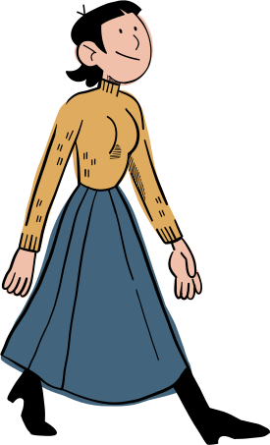
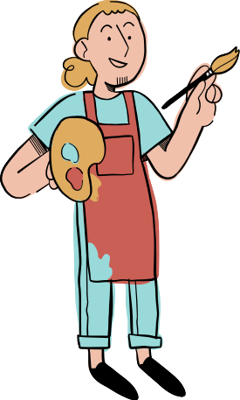






Tus Avatars

